Slide 1
Teología de la Liberación
Nelson Marín Alarcón
Doctor en Religión
nmarin@uchile.cl

Slide 2
Transformaciones en campo político y religioso.
Cambios del siglo XX
Pluralismo religioso
Crisis de sentido
Aggiornamento
Individualismo religioso
Concilio Vaticano II (1959-1965)
Emergencia de nuevos actores religiosos

Slide 3
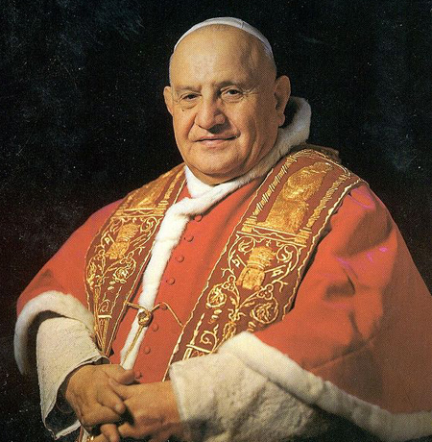
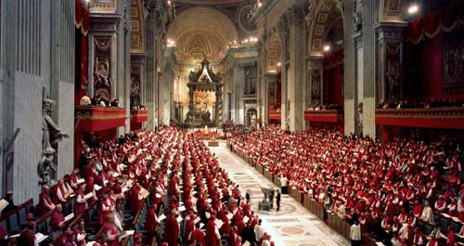
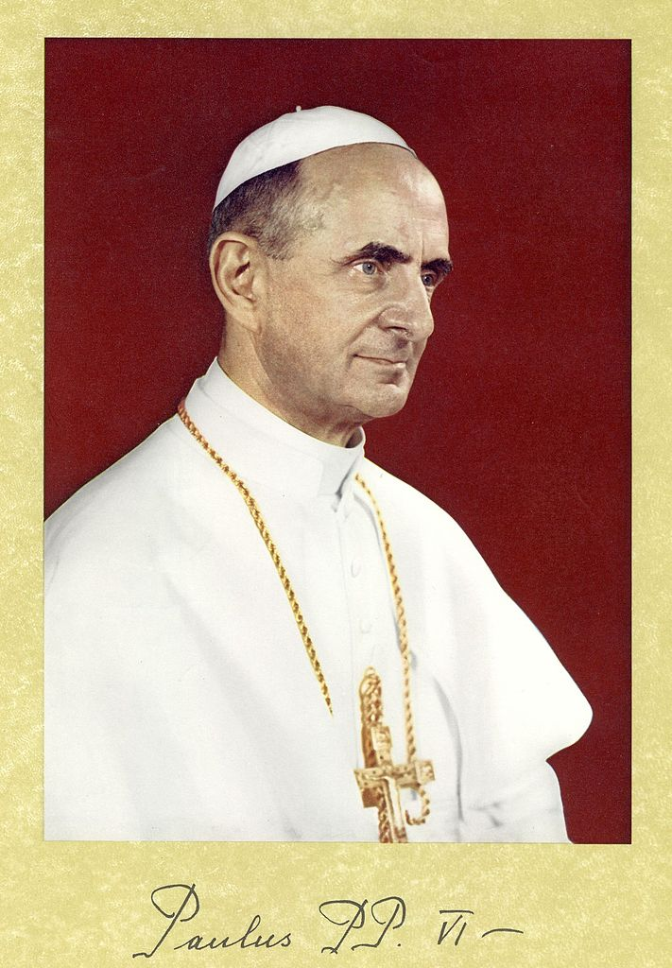
Concilio Vaticano II: El inicio.
Iglesia mundial.
Concilio Vaticano II
(1959-1965)
Fin de Iglesia de Estado
Libertad religiosa
Fin de separación Oriente/Occidente.
Identidad controversial
Revolución pacífica (C. Schickendantz)
Aceptación de la modernidad.
Fin de eclesiología institucional-jerarcológica
Cambio en la forma de construir teología

Slide 4
“La Iglesia católica no rechaza nada de lo que en estas religiones hay de santo y verdadero. Considera con sincero respeto los modos de obrar y de vivir, los preceptos y doctrinas que, por más que discrepen en mucho de lo que ella profesa y enseña, no pocas veces reflejan un destello de aquella Verdad que ilumina a todos los hombres. Anuncia y tiene la obligación de anunciar constantemente a Cristo, que es "el Camino, la Verdad y la Vida" (Jn., 14,6), en quien los hombres encuentran la plenitud de la vida religiosa y en quien Dios reconcilió consigo todas las cosas. Por consiguiente, exhorta a sus hijos a que, con prudencia y caridad, mediante el diálogo y colaboración con los adeptos de otras religiones, dando testimonio de fe y vida cristiana, reconozcan, guarden y promuevan aquellos bienes espirituales y morales, así como los valores socio-culturales que en ellos existen”.
“Aunque las autoridades de los judíos con sus seguidores reclamaron la muerte de Cristo, sin embargo, lo que en su Pasión se hizo, no puede ser imputado ni indistintamente a todos los judíos que entonces vivían, ni a los judíos de hoy. Y, si bien la Iglesia es el nuevo Pueblo de Dios, no se ha de señalar a los judíos como reprobados de Dios ni malditos, como si esto se dedujera de las Sagradas Escrituras. Por consiguiente, procuren todos no enseñar nada que no esté conforme con la verdad evangélica y con el espíritu de Cristo, ni en la catequesis ni en la predicación de la Palabra de Dios.
Además, la Iglesia, que reprueba cualquier persecución contra los hombres, consciente del patrimonio común con los judíos, e impulsada no por razones políticas, sino por la religiosa caridad evangélica, deplora los odios, persecuciones y manifestaciones de antisemitismo de cualquier tiempo y persona contra los judíos”.
Decreto NOSTRA AETATE
Sobre las relaciones de la Iglesia con las religiones no cristianas
Decreto NOSTRA AETATE
Sobre las relaciones de la Iglesia con las religiones no cristianas.
Concilio Vaticano II.
Roma, 28 de octubre de 1965

Slide 5
“Estas Iglesias particulares, tanto de Oriente como de Occidente, aunque difieren algo entre sí por sus ritos, como suele decirse, a saber, por su liturgia, disciplina eclesiástica y patrimonio espiritual, sin embargo, están encomendadas por igual al gobierno pastoral del Romano Pontífice, que sucede por institución divina a San Pedro en el primado sobre la Iglesia universal”.
“Está prohibida por ley divina la comunicación en las cosas sagradas que ofenda la unidad de la Iglesia o lleve al error formal o al peligro de errar en la fe, o sea ocasión de escándalo y de indiferentismo. Mas la práctica pastoral nos enseña, en lo que respecta a los orientales, que se pueden y se deben considerar las diversas circunstancias individuales en las que la unidad de la Iglesia no sufre detrimento, ni hay riesgo de peligros y el bien espiritual de las almas urge a esa comunión en las funciones sagradas”
Decreto ORIENTALIUM ECCLESIARUM
Sobre las iglesias orientales católicas.
Concilio Vaticano II.
Roma, 21 de noviembre de 1964

Slide 6
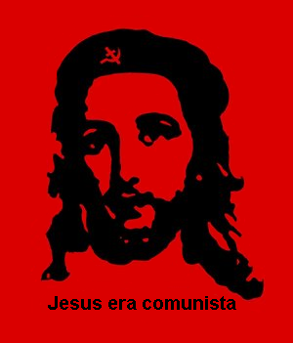
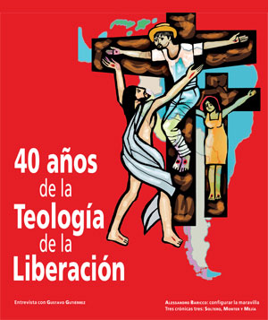
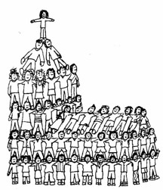
Teología de la Liberación
«La pregunta clave que se hacía en la década de los sesenta y que hoy sigue constituyendo el principal problema de la conciencia cristiana en América Latina es: ¿cómo ser cristianos en un mundo de oprimidos? Y poco a poco se va imponiendo la única respuesta válida: sólo podemos ser cristianos siéndolo de una manera liberadora. Nuestros países no son tan sólo países subdesarrollados, sino que se les mantiene de manera opresiva en el subdesarrollo; la pobreza en nuestros países no es otra cosa sino un empobrecimiento forzado por unos mecanismos económicos y sociales de explotación»
Leonardo Boff
«Teología desde el lugar del pobre» (1984)

Slide 7
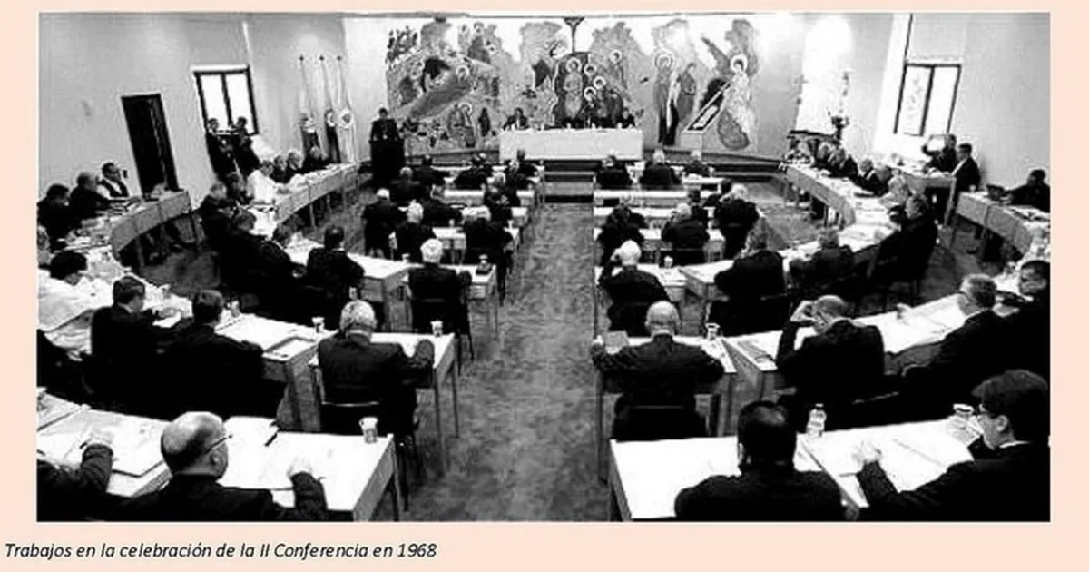
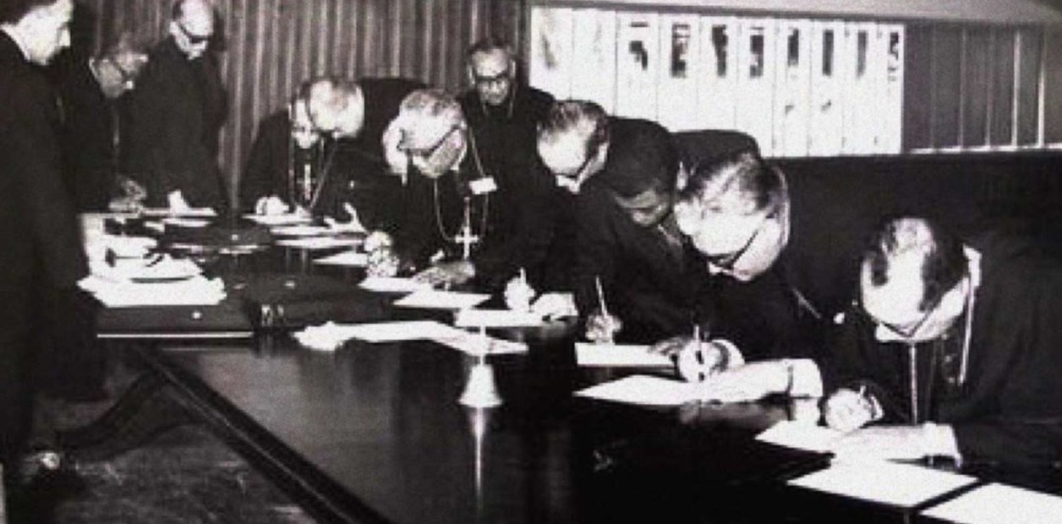
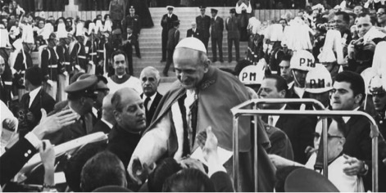
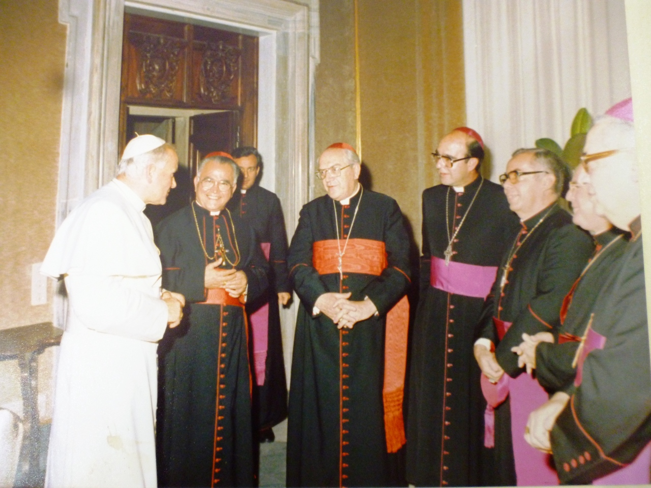
Conferencia General del episcopado Latinoamericano – Medellín (1968)
Situación puntual latinoamericana.
Conferencia de Medellín (1968) y Puebla (1979)
Trabajo social y formas de organización social.
Reafirmación de objetivo transformador.
Unión diagnóstico, teología y praxis.

Slide 8
«La Iglesia Latinoamericana tiene un mensaje para todos los hombres que, en este continente, tienen «hambre y sed de justicia». El mismo Dios que crea al hombre a su imagen y semejanza, crea la «tierra y todo lo que en ella se contiene para uso de todos los hombres y de todos los pueblos, de modo que los bienes creados puedan llegar a todos, en forma más justa», y le da poder para que solidariamente transforme y perfeccione el mundo. Es el mismo Dios quien, en la plenitud de los tiempos, envía a su Hijo para que hecho carne, venga a liberar a todos los hombres de todas las esclavitudes a que los tiene sujetos el pecado, la ignorancia, el hambre, la miseria y la opresión, en una palabra la injusticia y el odio que tienen su origen en el egoísmo humano.
Por eso, para nuestra verdadera liberación, todos los hombres necesitamos una profunda conversión a fin de que llegue a nosotros el «Reino de justicia, de amor y de paz». El origen de todo menosprecio del hombre, de toda injusticia, debe ser buscado en el desequilibrio interior de la libertad humana, que necesitará siempre, en la historia, una permanente labor de rectificación. La originalidad del mensaje cristiano no consiste directamente en la afirmación de la necesidad de un cambio de estructuras, sino en la insistencia en la conversión del hombre, que exige luego este cambio. No tendremos un continente nuevo sin nuevas y renovadas estructuras; sobre todo, no habrá continente nuevo sin hombres nuevos, que a la luz del Evangelio sepan ser verdaderamente libres y responsables»
Conferencia de Medellín.
«Sobre la promoción humana y la justicia». 1968.

Slide 9
Opción radical por los pobres
Pobres como portadores de historicidad
Unión de proyecto espiritual con material
“Todo punto de vista consiste en ver las cosas desde un determinado punto. Pues bien, ¿cuál es hoy el punto desde donde podemos tener una visión más exacta de la realidad? Para América Latina, dicho punto lo constituye actualmente el "lugar de los pobres". Y por "lugar de los pobres" entendemos la causa de los pobres, su existencia sacrificada, su lucha, sus intereses referidos a la vida, al trabajo, a la dignidad y al placer. Los pobres constituyen las grandes mayorías, y las cuestiones que ellos suscitan afectan a todos los hombres; por eso nadie puede permanecer indiferente ante el grito del oprimido que pide pan y liberación”.
Leonardo Boff.
«Teología desde el lugar del pobre»

Slide 10
Inversión de método teológico.
Teología clásica.
Teología de la liberación.
Focalizado en salvación individual
Focalizado en contexto social y material
Ética ↔ Práctica social
Praxis liberadora.
Mensaje de moral individual
Noción de pecado social
Centro en Eclesiostología (Iglesia)
Centro en antropología.
Surge de reflexión abstracta
Surge de trabajo cotidiano.

